Slide 1
PŘÍRODNÍ POLYMERY
Deriváty kyselin - přírodní pryskyřice, vysýchavé oleje, šelak
RNDr. Ladislav Pospíšil, CSc.
UČO:29716

Slide 2
Časový plán
LEKCE | téma
1 | Úvod do předmětu - Struktura a názvosloví přírodních polymerů, literatura
2 | Deriváty kyselin, - přírodní pryskyřice, vysýchavé oleje, šelak
3 | Vosky
4 | Polyterpeny – přírodní kaučuk, získávání, zpracování a modifikace
5 | Polyyfenoly – lignin, huminové kyseliny
6 | Polysacharidy I – škrob
7 | Polysacharidy II – celulóza
8 | Bílkovinná vlákna I
9 | Bílkovinná vlákna II
10 | Kasein, syrovátka, vaječné proteiny
11 | Identifikace přírodních látek
12 | Laboratorní metody hodnocení přírodních polymerů
13 | EXKURZE – ŠKROBÁRNA, VÝROBA A ZPRACOVÁNÍ ŠKROBŮ
14 | EXKURZE – KOŽELUŽNA, VÝROBA KLIHU A ŽELATINY

Slide 3
Produkty
Přírodní produkty
  Obnovitelné zdroje
  NEOBNOVITELNÉ ZDROJE
Modifikované přírodní produkty
Syntetické produkty
Proč zařazujeme i oleje?
Radikálovými reakcemi z některých z nich totiž vznikají POLYMERY

Slide 4
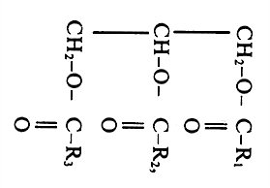
Tuky
Živočišné tuky (máslo, sádlo, lůj)
Rostlinné tuky (oleje)
  Glyceridy
  Vyšší mastné kyseliny (> 10 C)
    Nasycené
    Nenasycené
      Jedna dvojná vazba
      Více dvojných vazeb
        Izolované
        Konjugované

Slide 5
OLEJE
Olej je kapalina tvořená molekulami, které obsahují hydrofobní uhlovodíkové řetězce. Proto se oleje nerozpouští ve vodě. Mají také menší hustotu než voda.
Potravinářské, jedlé oleje jsou rostlinné kapalné triacylglyceroly. Mohou mít jednu nebo více nenasycených vazeb. Čím více je dvojných vazeb v řetězci, tím je olej tekutější.
Technické oleje jsou nejčastěji založeny na použití
minerálních olejů, tedy směsí uhlovodíků získaných z ropy, nebo silikonových olejů, vyráběných synteticky, u kterých místo uhlíkových řetězců jsou použity řetězce na bázi křemíku.

Slide 6
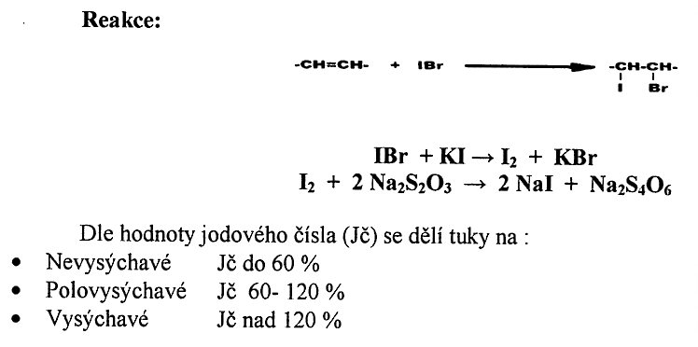
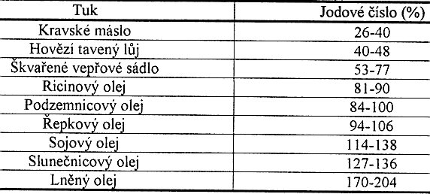
Glyceridy vyšších nenasycených mastných kyselin
Jak v praxi charakterizujeme nenasycenost vyšších mastných kyselin
Jodové číslo - stanovení podle Hanuše

Slide 7
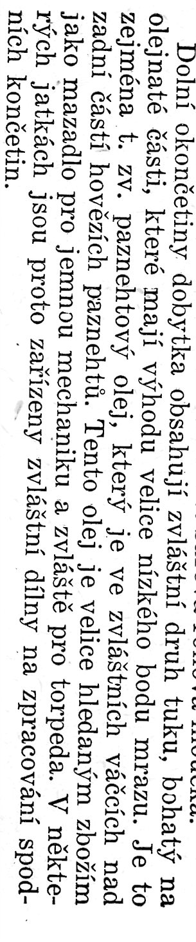
PAZNEHTOVÝ OLEJ - jen pro zajímavost

Slide 8
Trochu norem na úvod
(588756) ČSN EN ISO 660
Živočišné a rostlinné tuky a oleje - Stanovení čísla kyselosti a kyselosti
Část nebo celá norma je v angličtině.
Účinnost: 12/2009
(588761) ČSN EN ISO 3961
Živočišné a rostlinné tuky a oleje - Stanovení jodového čísla
Část nebo celá norma je v angličtině.
Účinnost: 05/2012
(588763) ČSN 58 8763
Živočišné a rostlinné tuky a oleje. Stanovení čísla zmýdelnění
Norma je v češtině.
Účinnost: 01/1995

Slide 9
Jodové číslo
je definováno jako množství (%) halogenu přepočítaného na jód, které může zkoumaný vzorek vázat za podmínek metody. Jodové číslo (JČ) charakterizuje obsah nenasycených mastných kyselin. Lze ho proto použít pro zjištění původu a kvality tuku. Jodové číslo může sloužit ke zjištění původů sádla (např. střevní sádlo) a při podezření, že v sádlu či loji jsou přimíchány jiné tuky, nebo že došlo k oxidaci. Jodové číslo je měřítkem obsahu dvojných vazeb ve vzorku. Oleje, které mají JČ nad 150 se řadí mezi vysychavé, oleje s JČ od 100 do 150 jsou polovysychavé a oleje s JČ pod 100 jsou nevysychavé.
Jodové číslo se stanovuje metodou Hanušovou (s jódmonobromidem) či Wijasovou (s jodmonochloridem).

Slide 10
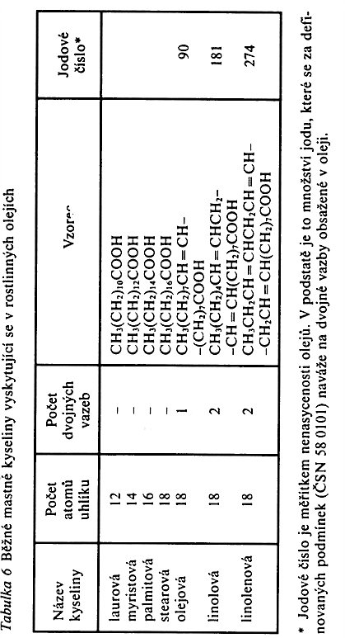
Mastné kyseliny, které nás budou zajímat a proč?
CHYBA! MÁ BÝT 3

Slide 11
Mastné kyseliny - zdroje a technologie výroby
Olejnatá semena bylin
TECHNOLOGIE
LISOVÁNÍ ZA STUDENA (obdoba tzv. panenského olivového oleje)
Lisování za tepla (obdoba olivového oleje pro vaření)
Extrakce uhlovodíky (obdoba olivového oleje pro mýdla a kosmetiku )
ODPADY, tzv. POKRUTINY > KRMIVO

Slide 12
FERMEŽ: UPRAVENÝ LNĚNÝ OLEJ
FERMEŽ nastavovaná: obsahuje i jiné oleje než jen lněný
CHEMICKÁ PODSTATA ÚPRAVY:
Vznik –OOH skupin na dvojných vazbách nenasycených vyšších mastných kyselin
FERMEŽ napouštěcí: zředěno těkavými rozpouštědly pro snížení viskozity > lepší průnik do napouštěného předmětu, tato pak vytěkají
FERMEŽ litografická: zvýšená viskozita delším vařením

Slide 13
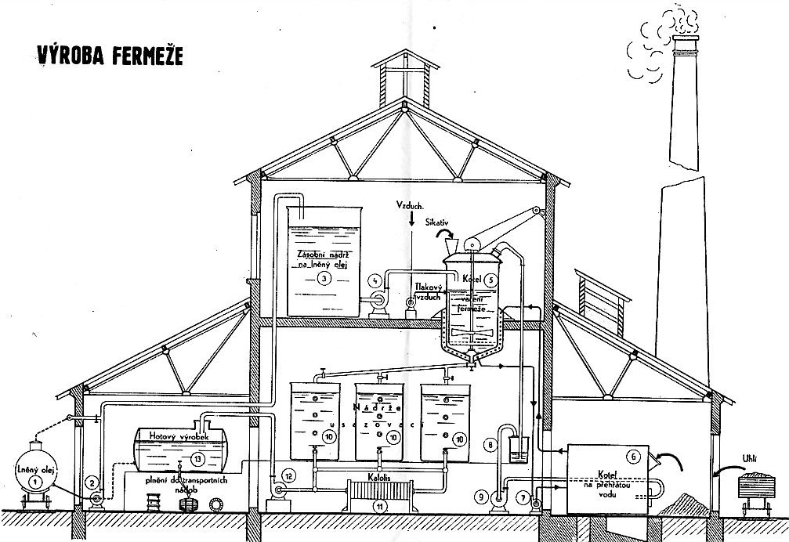
FERMEŽ: UPRAVENÝ LNĚNÝ OLEJ

Slide 14
FERMEŽ - z čeho prý pochází tento název?
PRÝ je to z francouzského slova FERMER = uzavřít, protože to uzavíralo póry ve dřevě proti hnilobě.

Slide 15
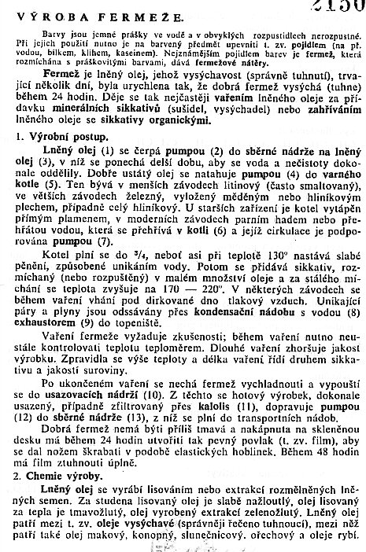

Slide 16
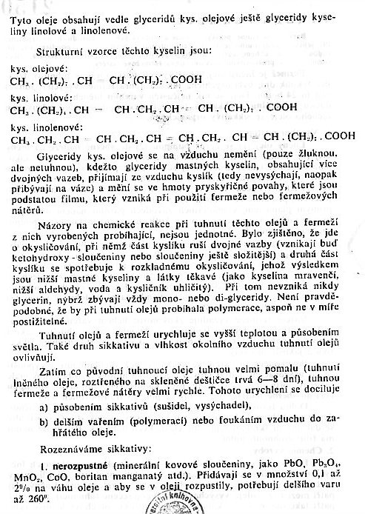

Slide 17
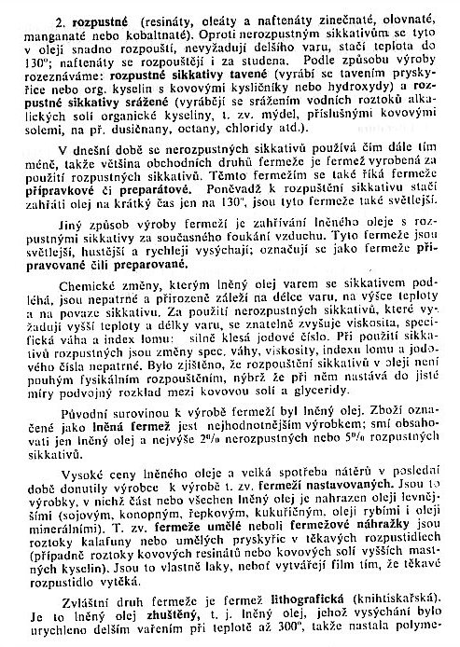

Slide 18
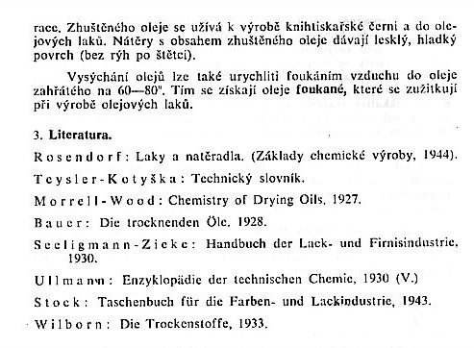
TOT JE STARÁ LITERATURA, ALE STÁLE PLATNÁ

Slide 19
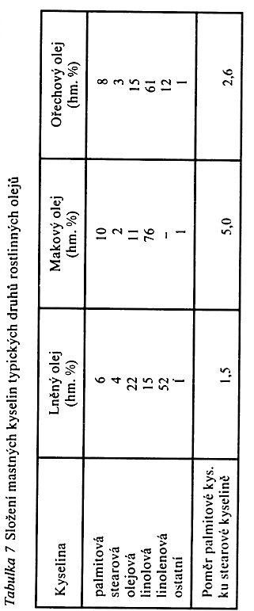
Oleje, které nás budou zajímat a jejich složení
Jsou to oleje používané pro olejové bravy a jsou tzv. VYSÝCHAVÉ OLEJE

Slide 20
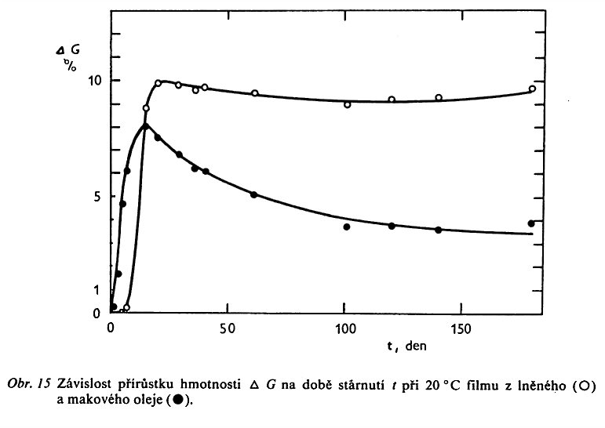
Co to je VYSÝCHÁNÍ OLEJE
NEJEDNÁ SE O VYSÝCHÁNÍ V KLASICKÉM SLOVA SMYSLU, tj. O VYTĚKÁNÍ ROZPOUŠTĚDLA!
Jedná se o mnohastupňovou radikálovou reakci, kde napřed vzniká struktura s -OOH, která pak může ale iniciovat rozpadem sesíťování a tím hmotnost zase klesá
Δ G je zde změna HMOTNOSTI, nikoli změna VOLNÉ ENTHALPIE!

Slide 21
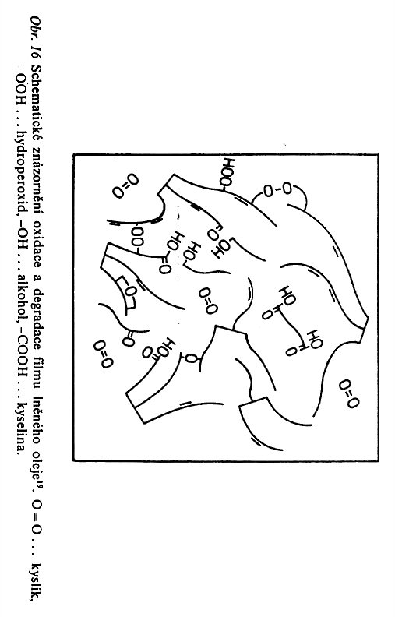
Co to je VYSÝCHÁNÍ OLEJE správněji TUHNOUCÍ
V PŘÍPADĚ ZÁJMU TO MŮŽEME „ROZPITVAT“ V PŘÍŠTÍ PŘEDNÁŠCE

Slide 22
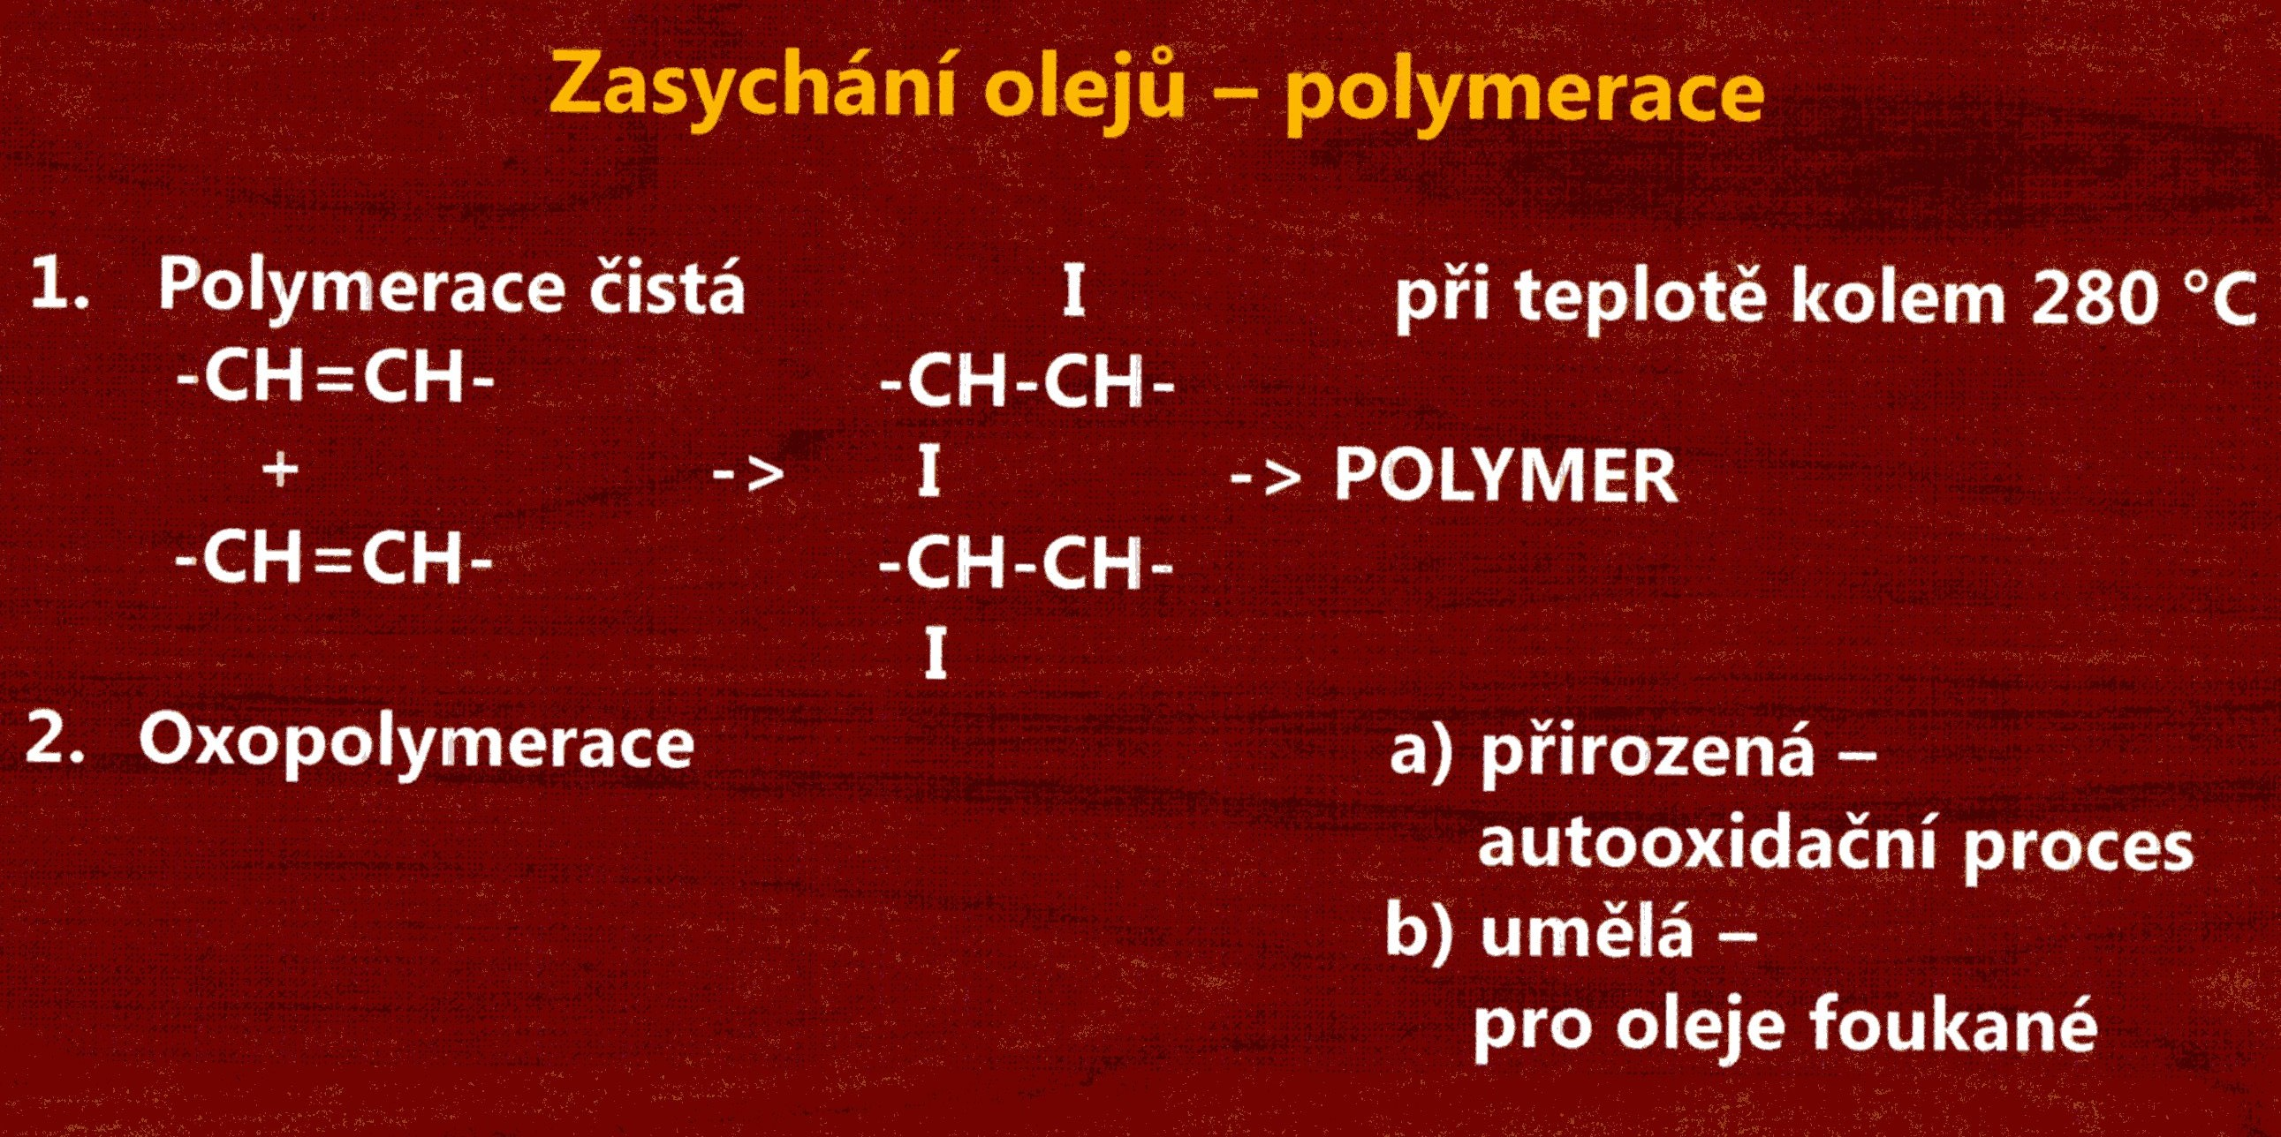
Převzato z přednášky ing. TULKY (2018)

Slide 23
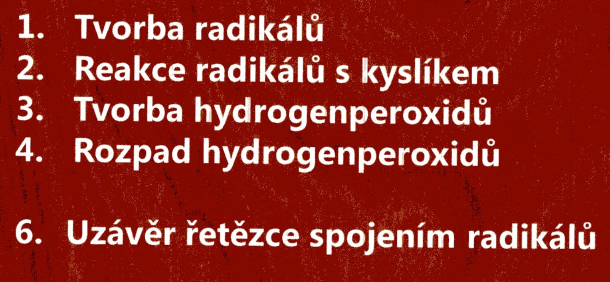
Převzato z přednášky ing. TULKY (2018)

Slide 24
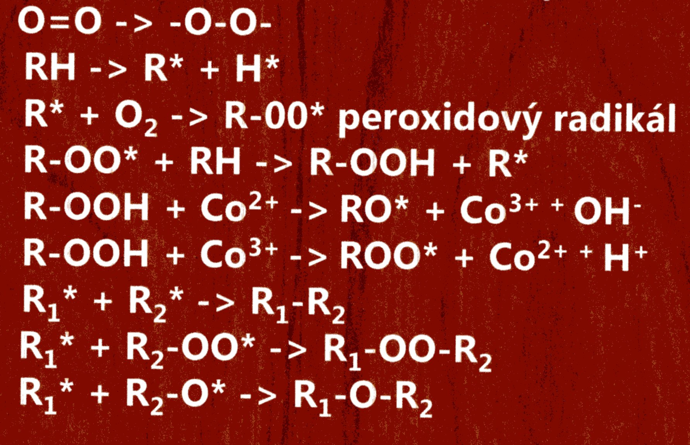
Převzato z přednášky ing. TULKY (2018)

Slide 25
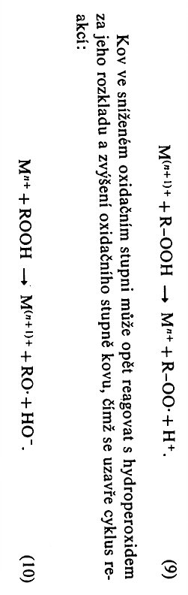
Jak URYCHLIT VYSÝCHÁNÍ OLEJE?
Kovy přechodné valence, např. Fe³⁺ , Co²⁺ , Mn²⁺ , Pb⁺²
Tzv. SIKATIVY

Slide 26
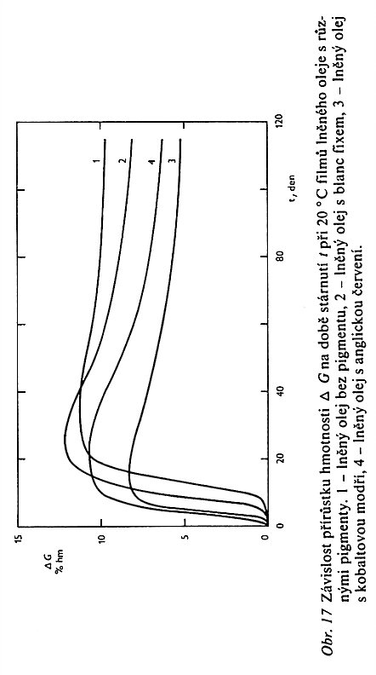
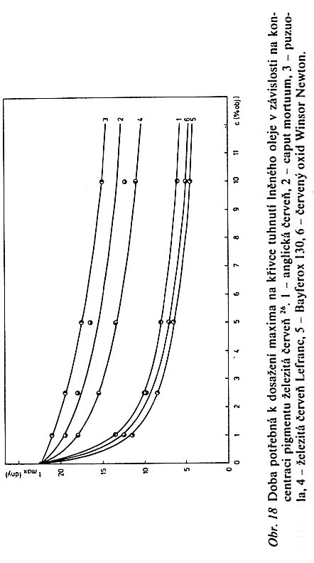
Data z literatury
Železité červeně jsou kysličníky železa s odstíny červenohnědými
www.precheza.cz
Pigmenty FEPREN

Slide 27
Jak naopak vysýchání zpomalit a případně ochránit vyschnutý film před degradací?
UV stabilizátory – proti degradaci světlem
  HALS,
  UV absorbéry,
  Zhášeče excitovaných stavů
  ………..
Inhibitory radikálových reakcí proti „vysýchání“

Slide 28
Mladý a vzdělaný chemik & vysýchavé oleje
Organické pigmenty a „vysýchání“
Vliv sikativů u organických pigmentů
Ochrana olejomaleb proti UV záření
Ochrana olejomaleb proti umělým zdrojům světla s různým spektrálním rozložením záření
……………….

Slide 29
Přírodní PRYSKYŘICE (eng. Resins)
Získávají se jako výron z poraněných rostlin, hlavně jehličnatých dřevin
Směsi převážně terpenoidních sloučenin (výjimkou je šelak) a silic
Viskózní kapaliny, nazývané též BALZÁMY (ty směsi)
ROZDĚLENÍ na pryskyřice a silice > destilace > pevná látka + kapalina

Slide 30
Přírodní PRYSKYŘICE eng. Natural Resins
Výron
(eng. Discharge, Bleeding)
terpenoidní sloučeniny silice
pevná látka kapalina
(PRYSKYŘICE) kapalina
eng. Resin
eng. essential/
ethereal oil

Slide 31
Přírodní PRYSKYŘICE – HISTORIE eng. Natural Resins
KADIDLOVNÍK

Slide 32
PRYSKYŘICE versus SILICE
PRYSKYŘICE jsou látky oligomerní, viskózní, málo těkavé
Silice jsou těkavé, ve vodě nerozpustné, olejovité látky nebo směsi látek, často jsou vonné a mají palčivou chuť. Jsou velmi těkavé i při nízkých teplotách.
V obou přídech se jedná o TERPENOIDY

Slide 33
Šelak (eng. Shellac)
Produkt živočišný > hmyzí sekret
Neobsahuje terpenové kyseliny, ale vyšší polyhydroxykyseliny, hlavně (až 50 % hmot.) aleuritové kyseliny a její oligomery
HOCH₂(CH₂)₅CH(OH)CH(OH)(CH₂)₇COOH
SILNĚ POLÁRNÍ > rozpustnost v alkoholu (EtOH i jiné) a glykolech
Nerozpustný ve vodě, ale za horka v alkalických roztocích > pojivo tuší

Slide 34
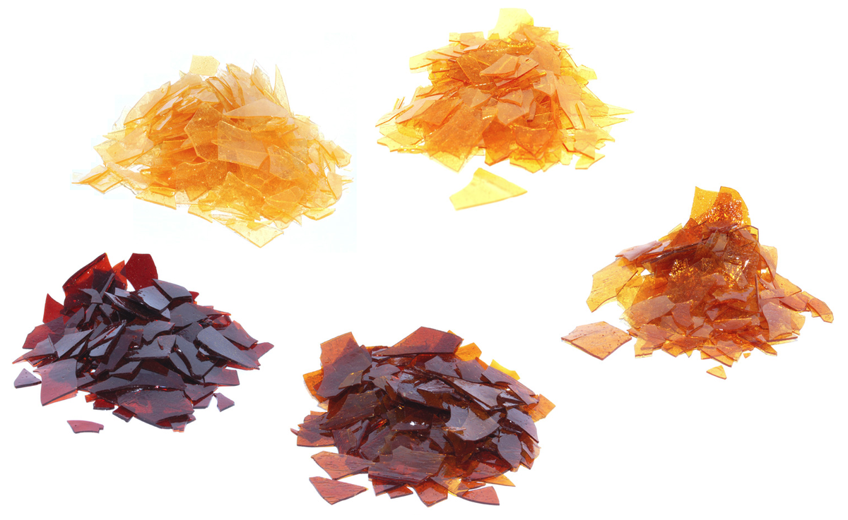
Šelak (eng. Shellac)

Slide 35
Šelak (eng. Shellac) - použití
HISTORICKÉ POUŽITÍ
GRAMOFONOVÉ DESKY, ještě před kopolymery vinylchloridu!
ALE PLNĚNO MLETOU BŘIDLICÍ!
SOUČASNÉ POUŽITÍ
Ve výrobě hudebních nástrojů se používá k ručnímu lakováni houslí a i na některé dřevěně dechové nástroje vyráběné ze světlého dřeva.
Povrchová úprava dřeva pomoci šelakově politury při restaurátorských pracích. Dřevo se jim lakuje, což mu dodává vynikající vzhled.
Leštění nábytku (v 18.–19. stoleti).
V potravinářském průmyslu s označením E904, např. na čokoládově dražé. Také na impregnaci povrchů ovoce a zeleniny pro zachováni čerstvosti.

Slide 36
Šelakové šupinky sa pred samotným použitím musia vyčistiť rozpustením v denaturovanom alkohole v pomere 1:2 (1 objemový diel šelaku na 2 objemové diely denaturovaného alkoholu).
Týmto si vytvoríme základný roztok. Šelak nasypeme do denaturovaného alkoholu a necháme rozpustiť. Po niekoľkých dňoch, pričom z času na čas roztok premiešame, sa na spodku nádoby usadia nečistoty. Po rozpustení roztok pozorne prelejeme do pripravenej čistej , dobre uzavierateľnej, nádoby tak, aby sa tam nedostali usadené nečistoty a nerozpustiteľné kúsky. (Do nádoby, v ktorej nám zostali nečistoty prilejeme malé množstvo alkoholu, znova necháme pár dní odstáť – tento roztok môžeme použiť, po prefiltrovaní, na náter povrchu pred voskovaním, čím dosiahneme vyšší lesk po nanesení vosku.) Roztok následne zriedime pridaním troj- až štvornásobného množstva denaturovaného alkoholu. Na tzv. základovanie, t.j. vytvorenie základnej vrstvy politúry sa používa hustejší roztok, na leštenie redšia konzistencia. Niektoré zdroje uvádzajú práve opačné riešenie – základovanie s redším roztokom (menšie riziko vzniku vlniek na povrchu v dôsledku nerovnomerného nanesenia politúry), druhý základ s hustejším, leštenie znova s redšou politúrou. Znova necháme deň, dva odstáť v miestnosti, kde teplota neklesne pod 20°C a nepresiahne 30°C. Medzitým si pripravíme polírovaciu loptu, na ktorú budeme potrebovať buničinovú vatu alebo bavlnenú plsť, bavlnenú látku a ľanové plátno. Veľkosť lopty prispôsobíme veľkosti politúrovanej plochy, pri väčších plochách si vyrobíme loptu, ktorá sa nám bude dobre držať v dlani. Plsť alebo vatu vytvarujeme do guľovitého tvaru a položíme do stredu bavlnenej látky veľkosti vreckovky. Všetky štyri rohy bavlnenej látky uchopíme prstami jednej ruky, pevne obopneme tampón, aby nezostali záhyby a druhou rukou zatáčame tampón dovtedy, kým nie je pevne a hladko obopnutý. Tampón vložíme do stredu husto tkaného, ľanového plátna (môžeme použiť dobre prepranú, staršiu kuchynskú utierku alebo vystrihneme vhodný rozmer zo starej posteľnej plachty) a rovnakým spôsobom ju zatáčame tak, aby bol vložený tampón obopnutý a plocha, ktorou budeme leštiť zostala bez záhybov. Plochu polírovacej lopty vytvarujeme poklepaním po čistej suchej latke (prkénku), čím získa potrebný tvar a prispôsobíme ju dlani. Medzi jednotlivými fázami nanášania politúry uschovávame polírovaciu loptu v dobre uzatvárateľnej, sklenenej nádobe, aby nám politúra v tampóne nestvrdla.

Slide 37
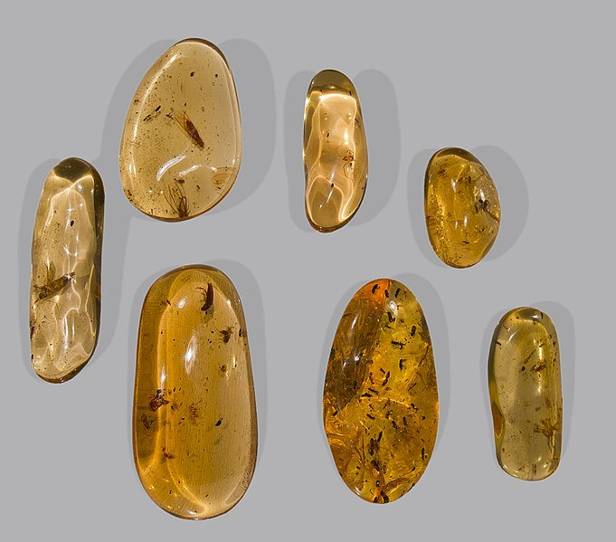
Kopál
Kopál je recentní nebo subfosilní tvrdá pryskyřice některých jehličnanů, zejména z rodu Copaifera, ve středoamerických kulturách užívaná jako kadidlo a dříve také k výrobě laků. Kopál má medovou nebo jantarovou barvu a rozpouští se v éteru, v acetonu a v alkoholu. Dodnes se používá při restaurování obrazů a jako přísada do houslařských laků, protože dává tvrdý a lesklý povrch

Slide 38
Kopál versus NOVOLAKY?
NOVOLAK = syntetický kondenzát fenolu + formaldehydu
DOBŘE ROZPUSTNÉ V LIHU (ETANOL),
Lesklé a tvrdé nátěry,
Náhrada KOPÁLU v lihových lacích, nazývaných dříve „KOPÁLY“,
Někdy falšování kopálu v lihových lacích,

Slide 39
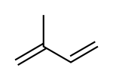
Izopren – základní jednotka TERPENOIDŮ
Systematický název | 2-methyl-buta-1,3-dien
Ostatní názvy | 2-methyl-1,3-butadien
Sumární vzorec | C₅H₈
TERPENOIDY – HLAVNÍ SLOŽKY PRYSKYŘIC
OZNAČENÍ | POČET UHLÍKŮ | SKUPENSTVÍ za normální teploty (tj. 23 °C)
Monoterpenoid | 10 | kapalina
SESQUITERPENOID | 15 | kapalina
Diterpenoid | 20 | Pevná látka
TRITERPENOID | 30 | Pevná látka

Slide 40
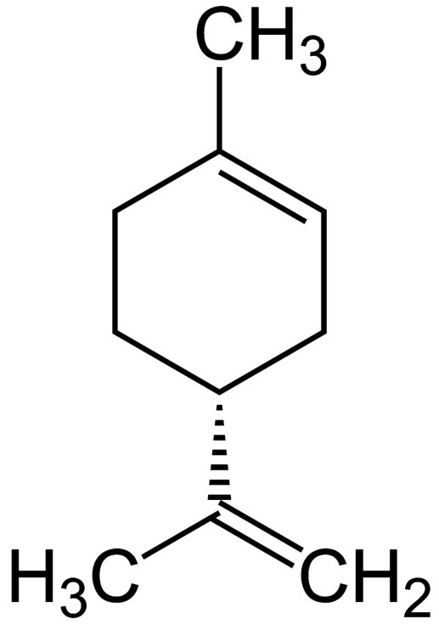
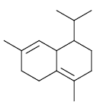
MONOTERPEN
LIMOLEN
(v pomerančové kůře)
SESQUITERPEN
δ KADILEN

Slide 41
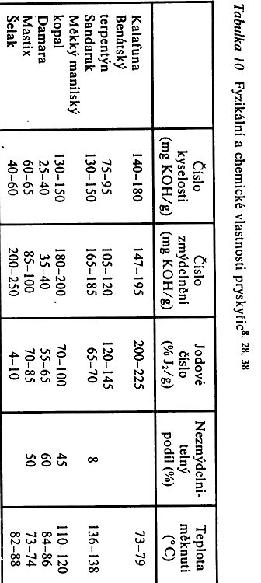
Nejdůležitější pryskyřice

Slide 42
PŘÍKLAD pryskyřice
Jehličnaté stromy > BOROVICE
> Terpentýnový balzám (VÝRON)
> DESTILACE silice > TERPENTÝN > ředidlo fermežových a olejových barev
> DESTILAČNÍ ZBYTEK je pryskyřice > KALAFUNA

Slide 43
KALAFUNA
Za normální teploty tvrdá a křehká
Měkne při cca. 70 °C
Taje při cca. 120 °C
Rozpustná v alkoholech, esterech, aromátech, chlorovaných rozpouštědlech, ketonech, terpentýnu
Obsahuje převážně kyselinu abietovou > oxidace, křehnutí, omezení rozpustnosti
Rozpouští se v alkáliích > PRYSKYŘIČNÁ MÝDLA
Kobaltnatá sůl > SIKATIVUM
Měďnatá sůl > pigment & SIKATIVUM
Tavná lepidla
Odštětinování (depilace štětin) vepřů
Pájení > rozrušuje vrstvy oxidů

Slide 44
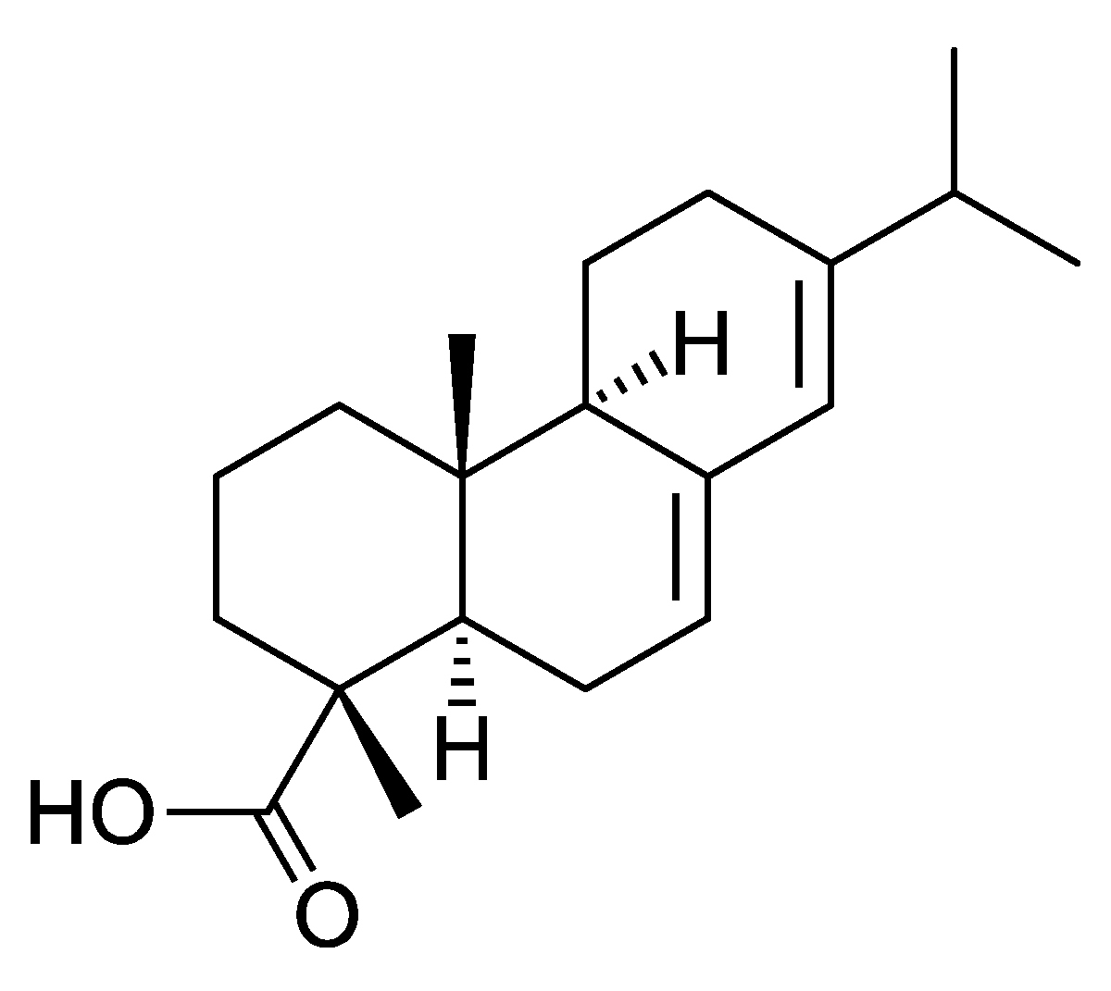
DITERPEN
Kyselina abietová
KALAFUNA může být z různých jehličnatých stromů (smrk, borovice, jedle, …). Nečastěji je ale z borovice.

Slide 45
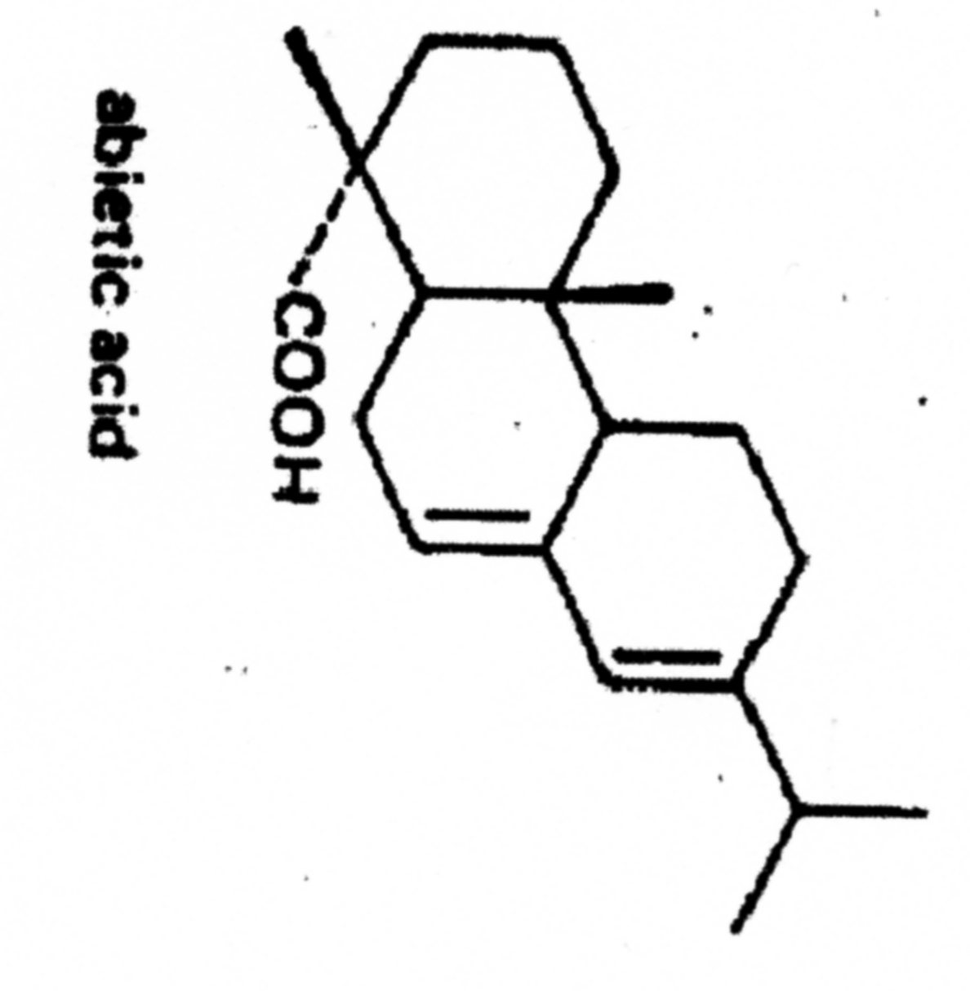
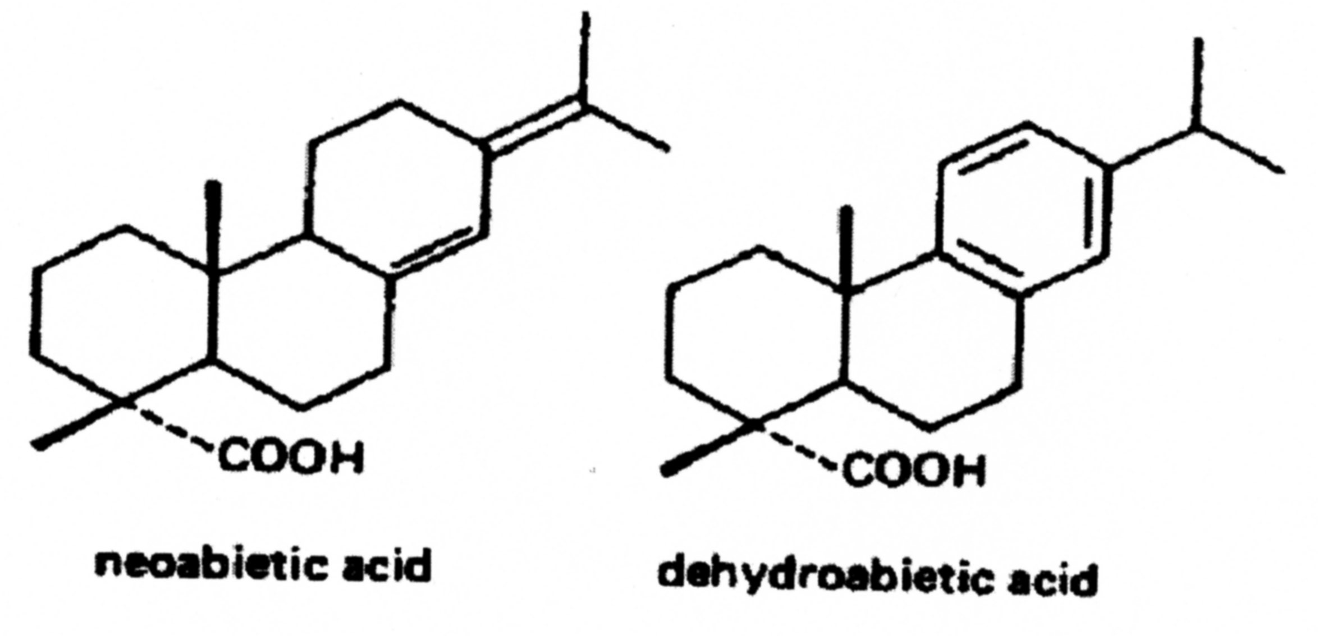

Slide 46
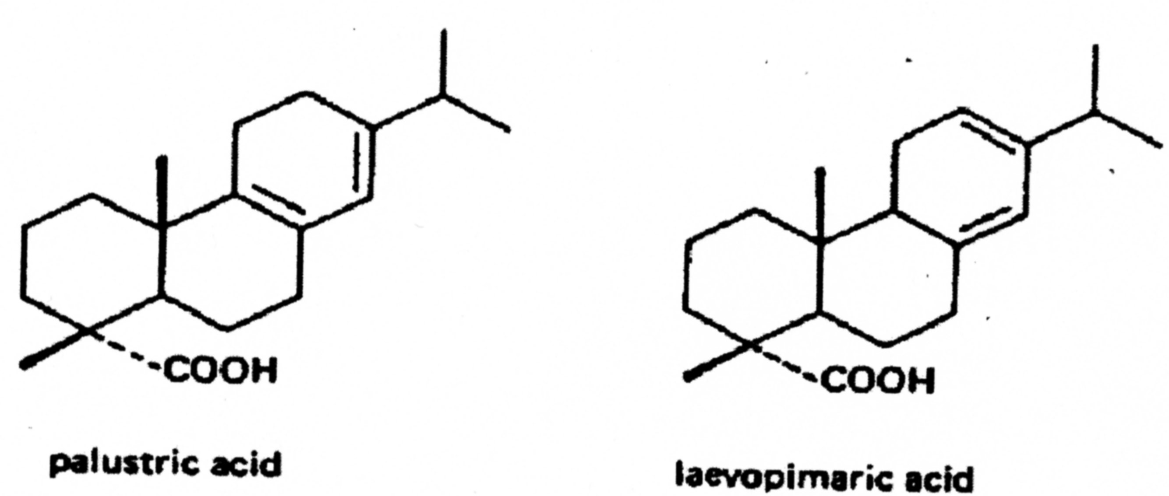

Slide 47
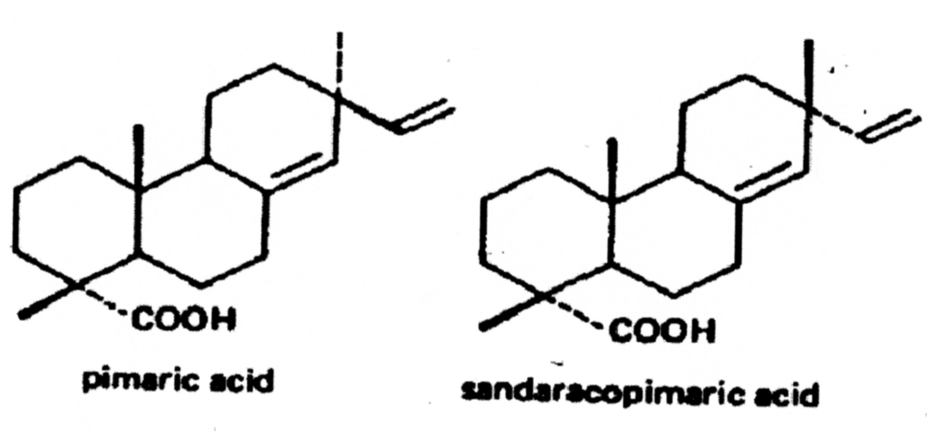

Slide 48
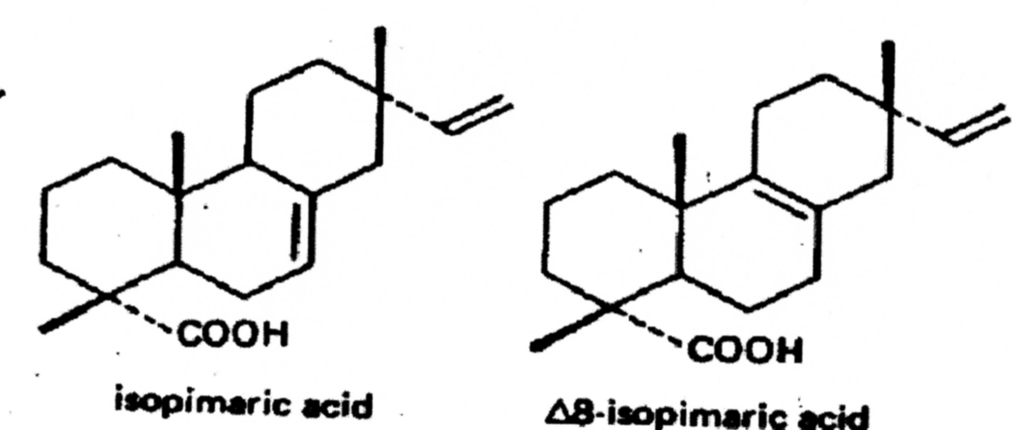

Slide 49
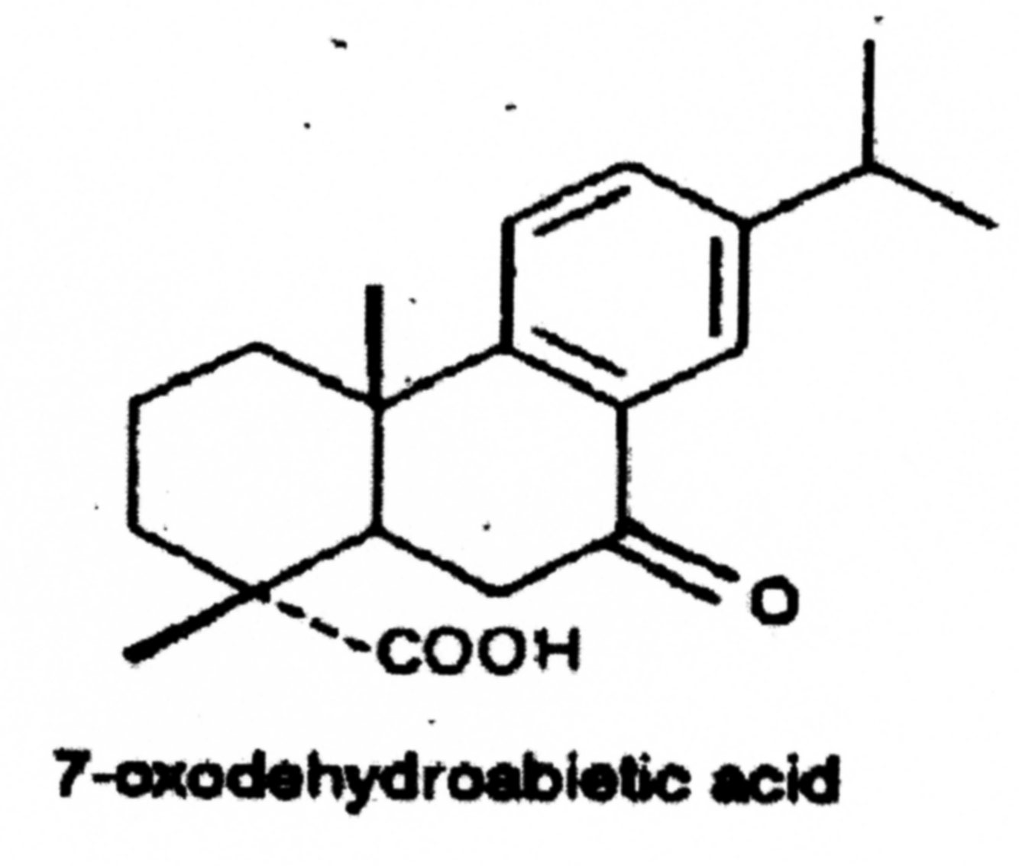

Slide 50
KALAFUNA (eng. Rosin or Colophony or Greek Pitch, Yellow Rosin))
Colophony or Greek Pitch > od starořeckého města Kolofónu, poslulého vývozem kalafuny
Další použití:
  Nános na smyčce ke zvýšení tření o struny
  Ve směsi s vosky k nažehlování starých obrazů na nové podkladní plátno > RENTOALÁŽ
  Farmacie
  Potravinářství
  .............

Slide 51
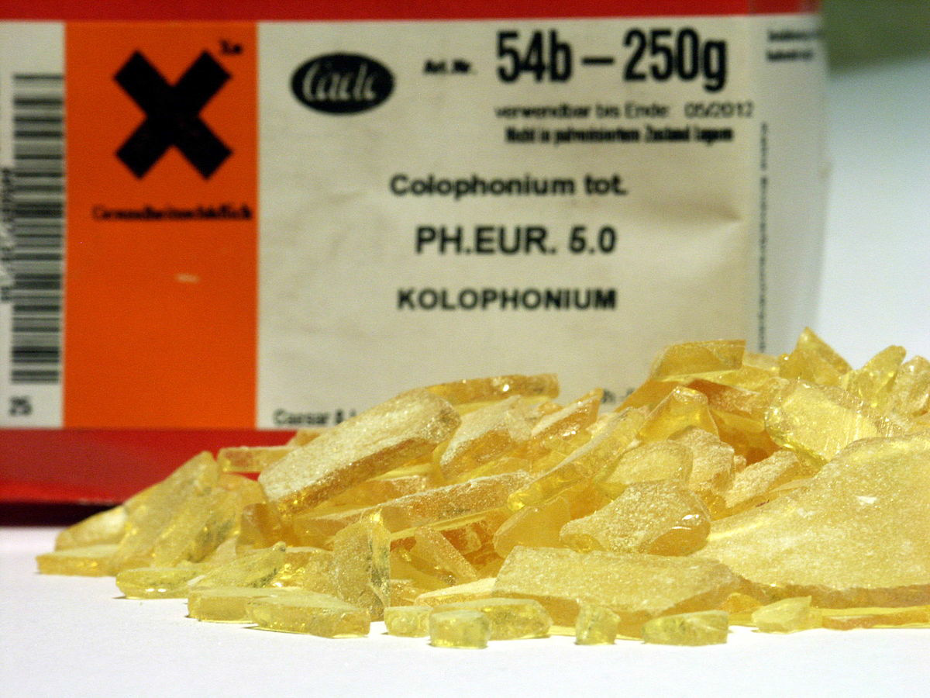
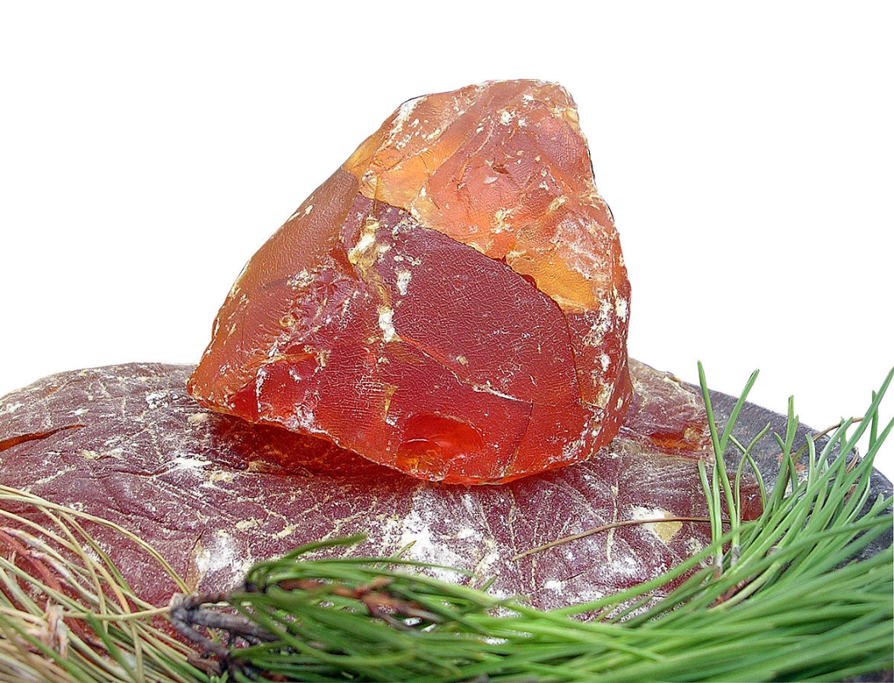
KALAFUNA (eng. Rosin or Colophony or Greek Pitch)

Slide 52
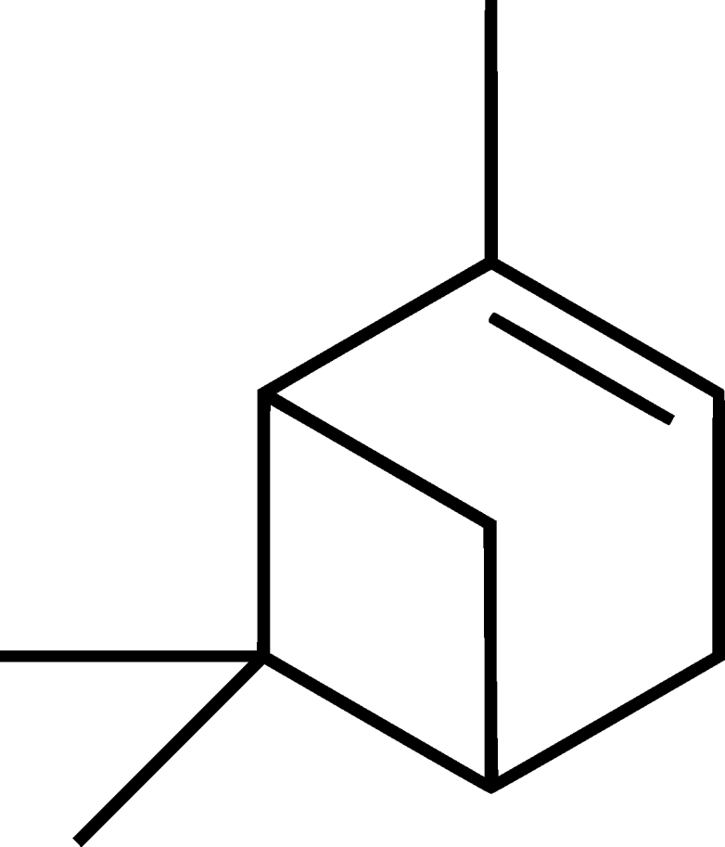
PŘÍKLAD silice TERPENTÝN z borovice lesní
(eng. Turpentine)
Hlavní složky jsou PINENY (α, β)
Rozpouštědlo olejových barev
Ve směsi s včelím nebo karnaubským voskem jako leštidlo na nábytek
Syntéza vonných látek, např. kafru

Slide 53
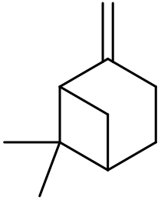
Monoterpenoid
α PINEN (cca. 60 %)
β PINEN (cca. 60 %)
Stárnutím na vzduchu se terpentýn mění: barva jde od bezbarvé do tmavohnědé a viskozita se zvyšuje

Slide 54
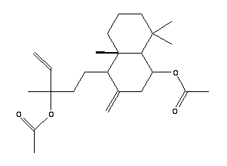
BENÁTSKÝ TERPENTÝN
(eng. Venic (Venetian) Turpentine)
Add to oil paints, mediums and varnishes for an exquisite jewel-like quality and tough, enamel-like surface.
Derived from European larch trees, this resin has the CONSISTENCY OF HONEY and is offered in its pure, undiluted state. Dilute with 20% turpentine and use sparingly to a 5% maximum of the total paint mixture.

Slide 55
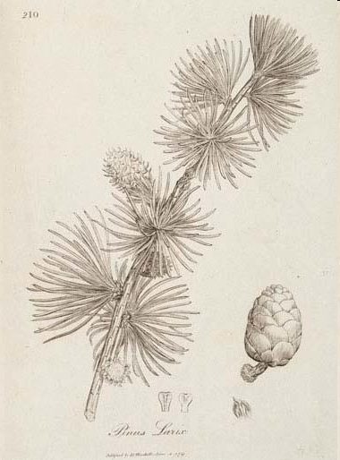
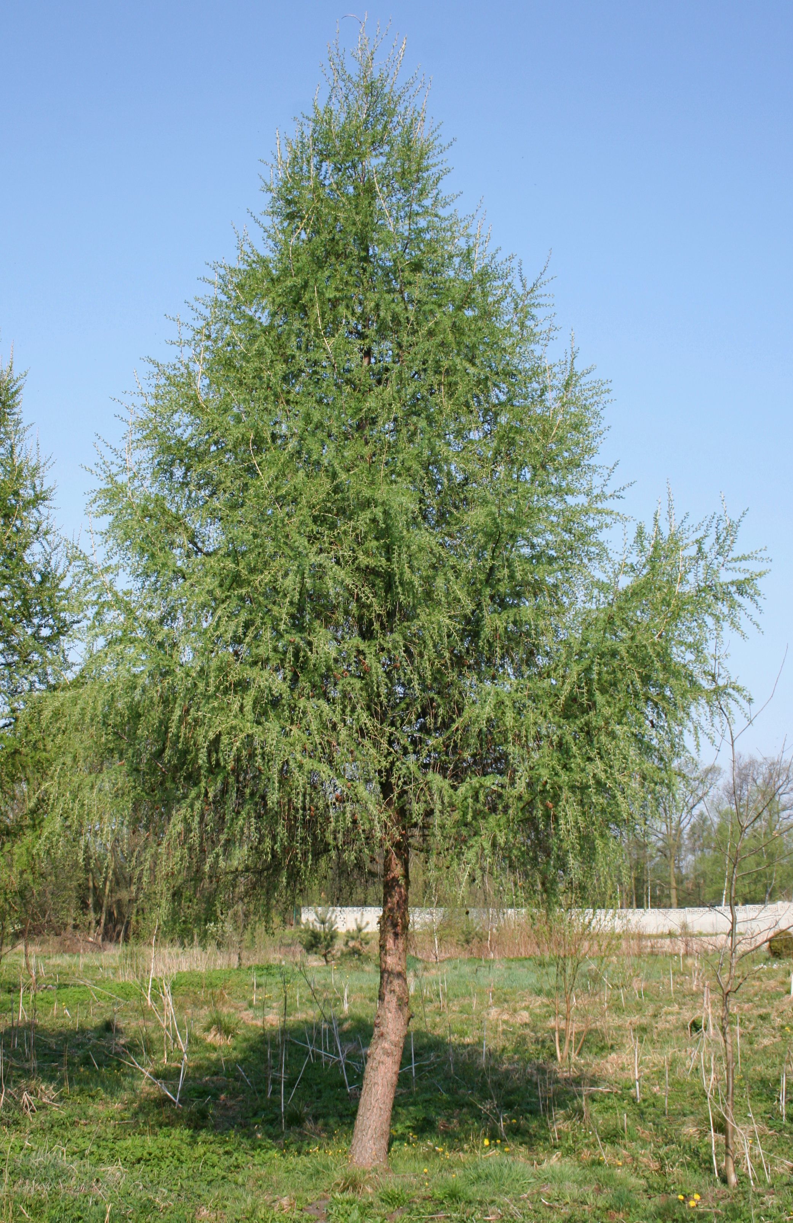
BENÁTSKÝ TERPENTÝN
(eng. Venic (Venetian) Turpentine)
Modřín

Slide 56
Ještě pár poznámek
V chemii přírodních látek převažují triviální názvy, často mající původ v místě výskytu látky
V přírodních látkách (polymerech) jsou vždy kromě složky (složek) hlavní (hlavních) i látky doprovodné
Složení a množství látek doprovodných souvisí se zdrojem, např. různé jehličnany dávají různé pryskyřice, místem těžby suroviny, dobou odběru atd.

Slide 57
Vzhůru k dalším pryskyřicím a balzámům!
DITERPENOIDNÍ PRYSKYŘICE

Slide 58
Vzhůru k dalším pryskyřicím a balzámům!
Kanadský balzám
Získává se z kanadské jedle
Tmelení optiky, protože má vhodný index lomu
Benátský balzám
Získává se z evropského modřínu
Vytváří lesklý nežloutnoucí film
Používán v malířství (olejomalba) již v dobách Rubensových, ve směsi s ořechovým olejem a mastixem

Slide 59
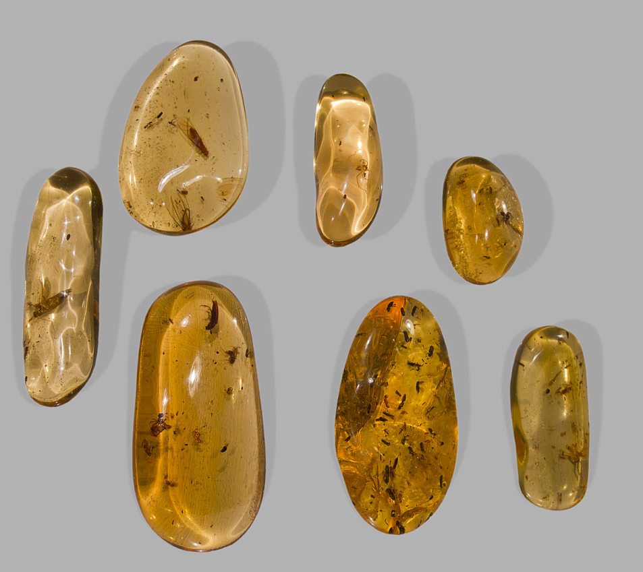
Kopál (eng. Copal)
Kopál je recentní (GEOLOGICKY SOUČASNÉ) nebo subfosilní tvrdá pryskyřice některých
jehličnanů, zejména z rodu Copaifera, ve středoamerických kulturách
užívaná jako kadidlo a dříve také k výrobě laků. Kopál má medovou
nebo jantarovou barvu a rozpouští se v éteru, v acetonu a v alkoholu.
Dodnes se používá při restaurování obrazů a jako přísada do
houslařských laků, protože dává tvrdý a lesklý povrch.
Protože alkohol (ETANOL) je běžné a levné rozpouštědlo, byly tzv. KOPÁLOVÉ LAKY hojně využívány.

Slide 60
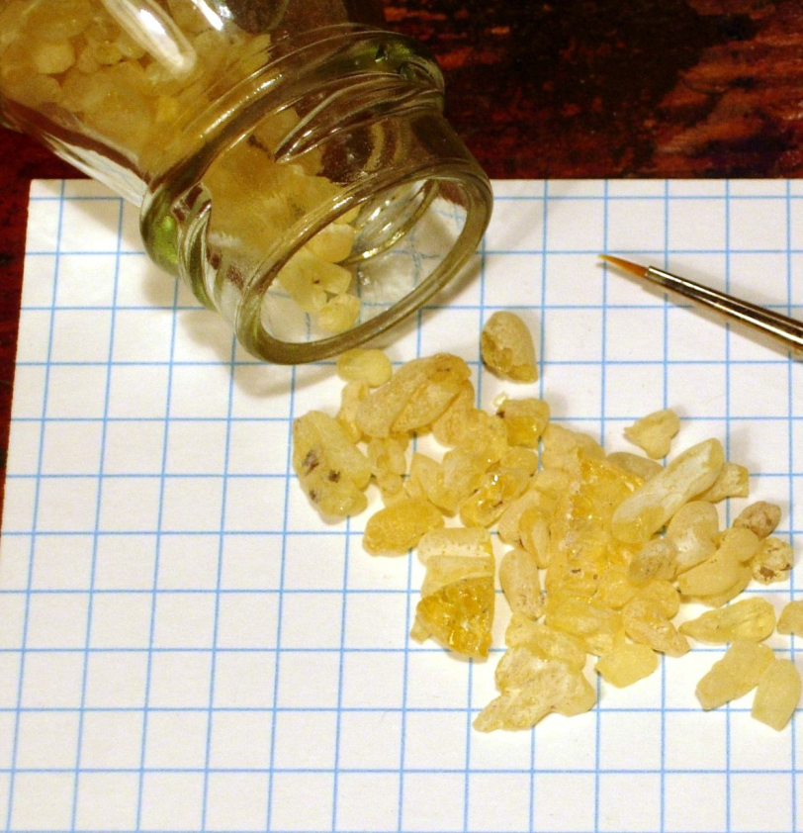
Sandarak (eng.Sandarac)
Získává se z jehličnanu rostoucího v severní Africe
Ochranné nátěry na obrazy a starožitnosti
SOUČÁST OLEJOVÝCH LAKŮ, rozpouští se v terpentýnu, aromátech a amylalkoholu.

Slide 61
Vzhůru k dalším pryskyřicím a balzámům!
TRITERPENOIDNÍ PRYSKYŘICE

Slide 62
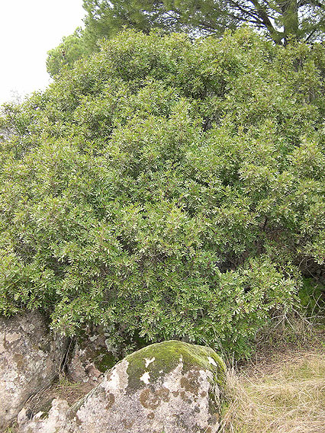
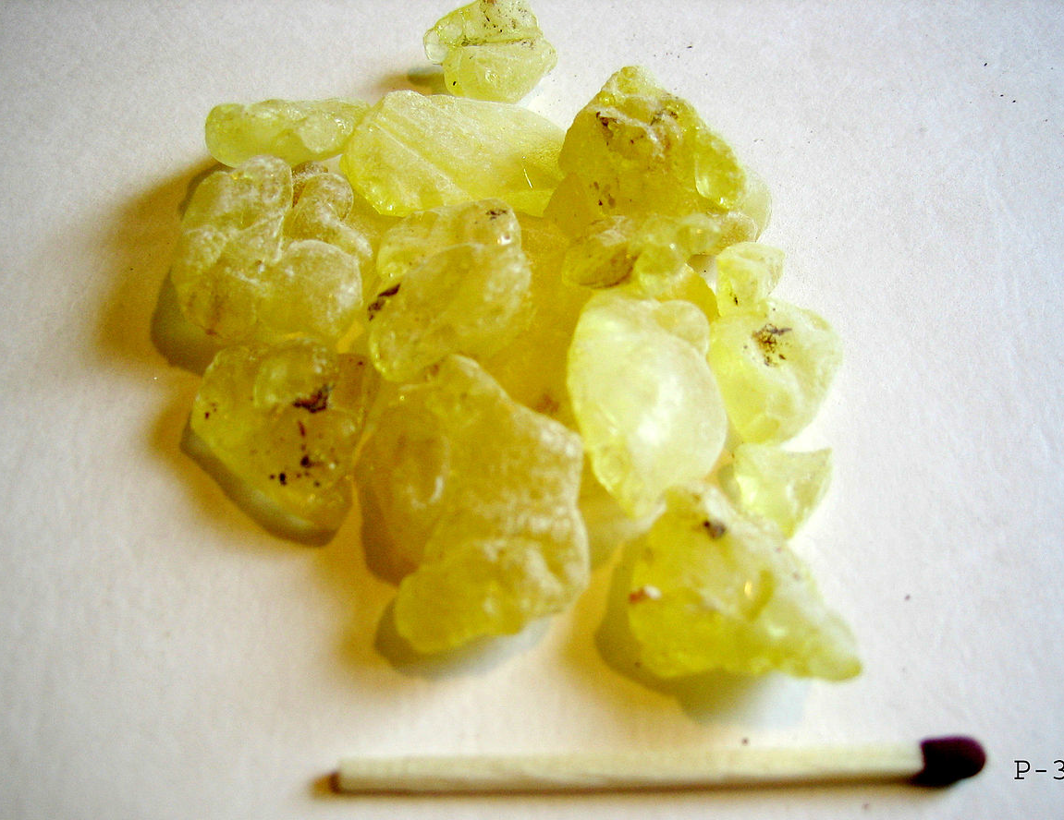
Mastix či Masticha (eng.Mastic)
Masticha nebo Mastix je pryskyřice, která se získává z keře řečíku
lentišku (Pistacia lentiscus) na řeckém ostrově Chios.

Slide 63
Mastix či Masticha (eng.Mastic)
Masticha byla v mnoha směrech využívána již ve starověku, zejména pro vonný dech a bělící účinky na zuby. V současnosti má masticha široké využití v potravinářském průmyslu, v lékařství a kosmetice. Používá se při přípravě mastí na ekzémy, popáleniny, omrzliny. Je vynikající pro ústní hygienu, působí antisepticky a vede k redukci zubního plaku. Při dlouhodobém užívání zabíjí bakterii Helicobacter pylori, která způsobuje peptické vředy, gastritidu a duodentidu (zánět dvanáctníku).
V potravinářství se Masticha používá k ochucení masa, mořských
plodů, jako přísada do koláčů a cukrovinek. Populárními produkty z
mastichy nebo s přísadou mastichy jsou žvýkačky, olej, voda, likéry,
mýdla, zubní pasty.
SOUČÁST OLEJOVÝCH LAKŮ, rozpouští se v terpentýnu, aromátech a amylalkoholu i etanolu.

Slide 64
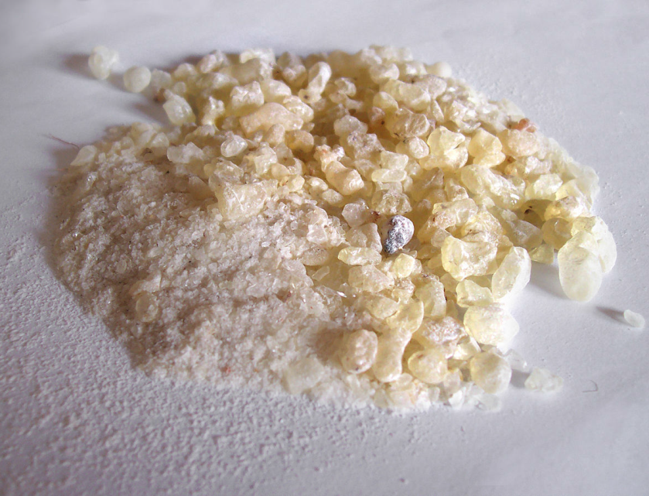
Damara (eng. Dammar gum)
Získává se z LISTNATÝCH STROMŮ
Nízké jodové číslo > málo žloutne, nepolymeruje
Rozpustná v alkoholech i ketonech a esterech
Rozpustná v terpentýnu
Směsi s voskem > RENTOALÁŽ
SOUČÁST OLEJOVÝCH BAREV > VYŠŠÍ LESK

Slide 65
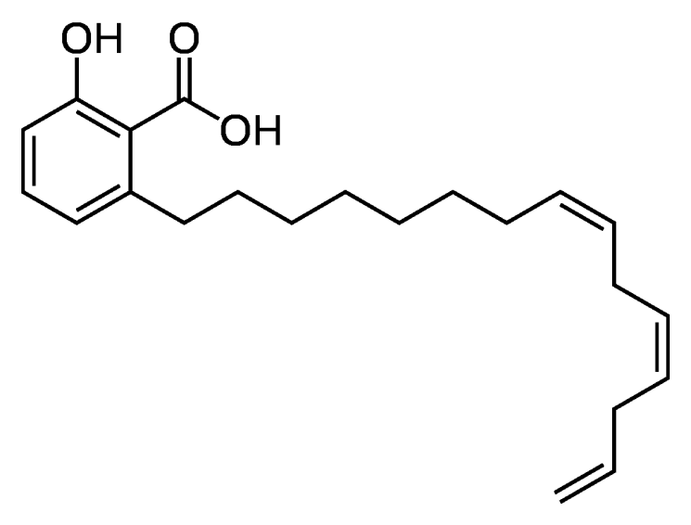
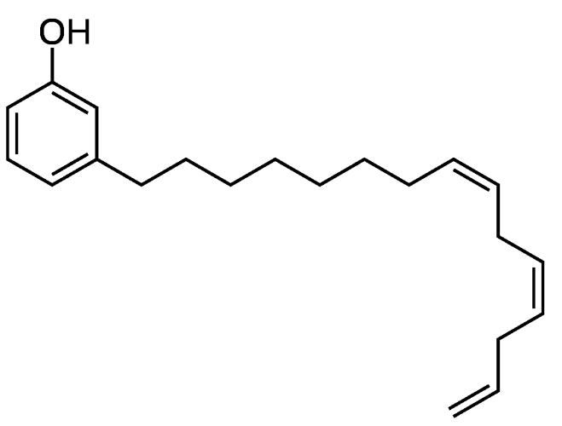
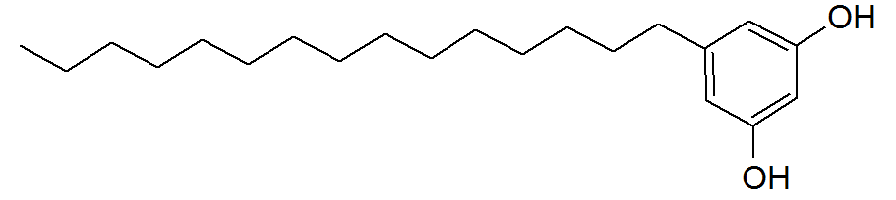
Ještě další zajímavé OLEJE
KEŠU OLEJ (eng. Cashew Oil)
Carnadol
Anacardic acid
Adipostatin A

Slide 66
Já a KEŠU OLEJ (eng. Cashew Oil)
Pracoval jsem na projektu „FENOLFORMALDEHYDOVÉ PRYSKYŘICE“, neboli na „bakelitu“.
Speciální pryskyřice na spojky do tanků se tyto modifikují KEŠU OLEJEM.
Přišla hrozná zpráva ze ZTS Martin, že spojky tanků nemají trvanlivost! VYŘEŠIT A TO OKAMŽITĚ!
Mě chodily vzorky KEŠU OLEJE z Brazílie, Bornea atd. a já je analyzoval pomocí GPC. NEZJISTIL JSEM NIC.
Problém vymizel sám od sebe.
MOJE HYPOTÉZA:
Zapomněli to tam přidat, což samozřejmě nikdo nepřiznal.

Slide 67
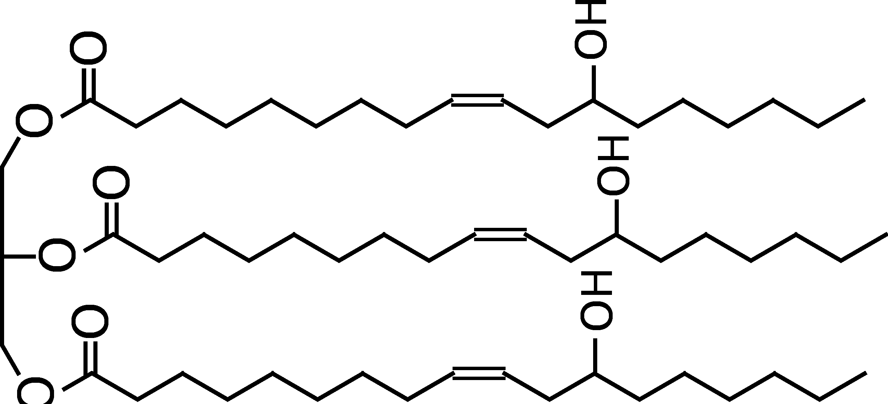
Ještě další zajímavé OLEJE
RICINOVÝ OLEJ (eng. Castor Oil)
Používal se jako mazivo do benzínu dvoudobých motocyklových motorů > charakteristická vůně výfukových plynů
Velkou výhodou tohoto oleje jsou reakční místa v podobě –OH skupin

Slide 68
RICINOVNÍK – Skočec obecný slovensky NEVÍM
Oproti např. PLA má tyto výhody:
není využitelný pro výživu lidí či zvířat,
jed je jen v slupkách semen, ale to je asi hlavní problém využívání
je to keř a ne bylina
roste na půdách zemědělsky nevyužitelných

Slide 69
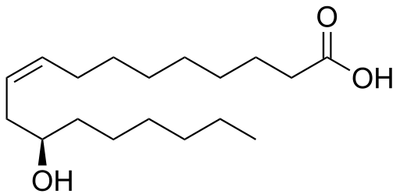
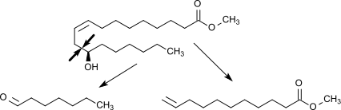
RICINOVÝ OLEJ & spojitost přírodních a syntetických polymerů
Kyselina ricinolejová
Štěpení na kyselinu UNDEKANOVOU
11-AMINOUNDEKANOVÁ KYSELINA > POLYAMID 11

Slide 70

Použití v kosmetice

Slide 71


